Slide 1
1.2 数字化核心技术

Slide 2
1.2.1 数字产业化与产业数字化
当前，数字化浪潮来袭，以大数据、云计算、人工智能为代表的新一代数字技术日新月异，催生了数字经济这一新的经济发展形态。数字经济，是以数字化资源为生产要素，以互联网为载体，通过信息技术与其他领域的结合，形成的以数字化、信息化为特点的一种新型业态，它包括数产业字化和产业数字化两大部分。

Slide 3
数字产业化，也称为数字经济基础部分，即信息产业，具体业态包括电子信息制造业、电信业、软件和信息技术服务业、互联网行业等。
产业数字化，也称为数字经济融合部分，即传统产业由于应用数字技术所带来的生产数量和生产效率提升，其新增产出构成数字经济的重要组成部分。

Slide 5
数字产业化
数字产业化，通常意义上讲就是通过现代信息技术的市场化应用，将数字化的知识和信息转化为生产要素，推动数字产业形成和发展。数字产业化是发展数字经济的重要内容，是推动经济高质量发展的重要驱动力。
习近平总书记强调：“要发展数字经济，加快推动数字产业化，依靠信息技术创新驱动，不断催生新产业新业态新模式，用新动能推动新发展。”

Slide 6
1.2.2 数字化相关核心技术简介
5G
云计算
人工智能AI
物联网
边缘计算

Slide 7
1、5G
第五代移动通信技术（英语：5th generation mobile networks或5th generation wireless systems、5th-Generation，简称5G或5G技术）是最新一代蜂窝移动通信技术，也是继4G、3G和2G系统之后的延伸。
5G的性能目标是高数据速率、减少延迟、节省能源、降低成本、提高系统容量和大规模设备连接。

Slide 8
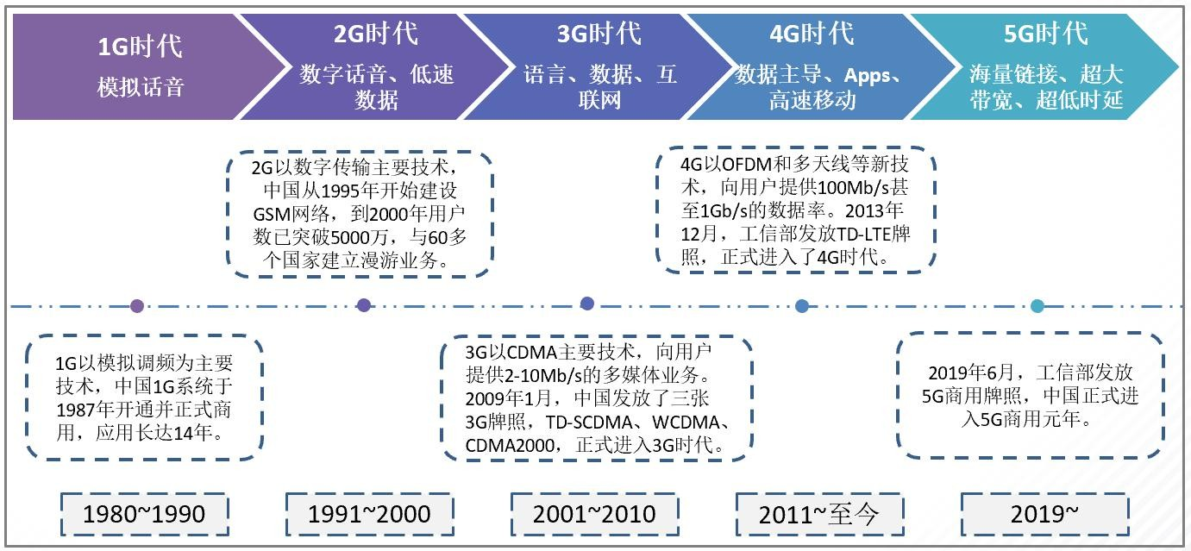
发展历程
通信发展历程（中国信息通信研究院，2019）

Slide 9
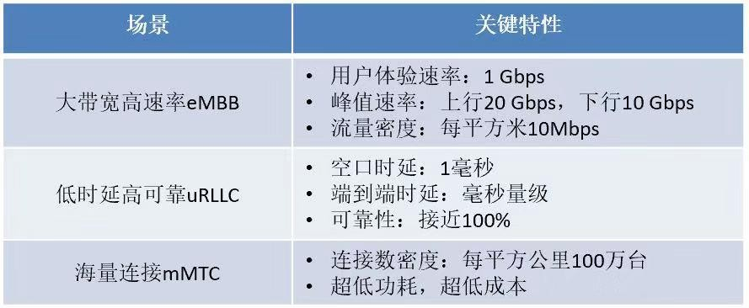
5G 有三大特性：大带宽高速率、低时延高可靠和海量连接。

Slide 10
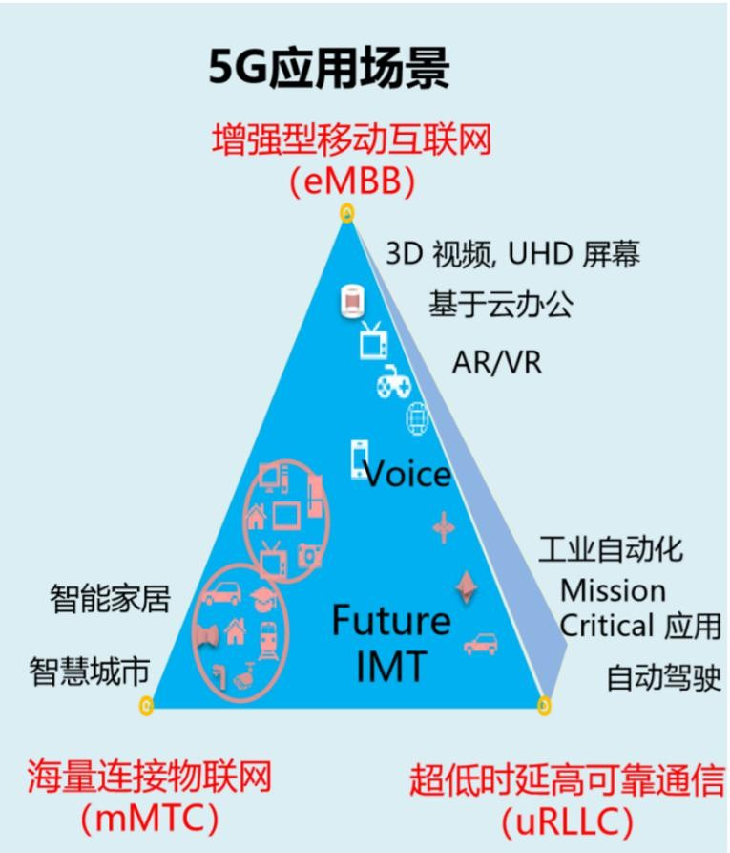
5G 关键特性对应的应用场景

Slide 11
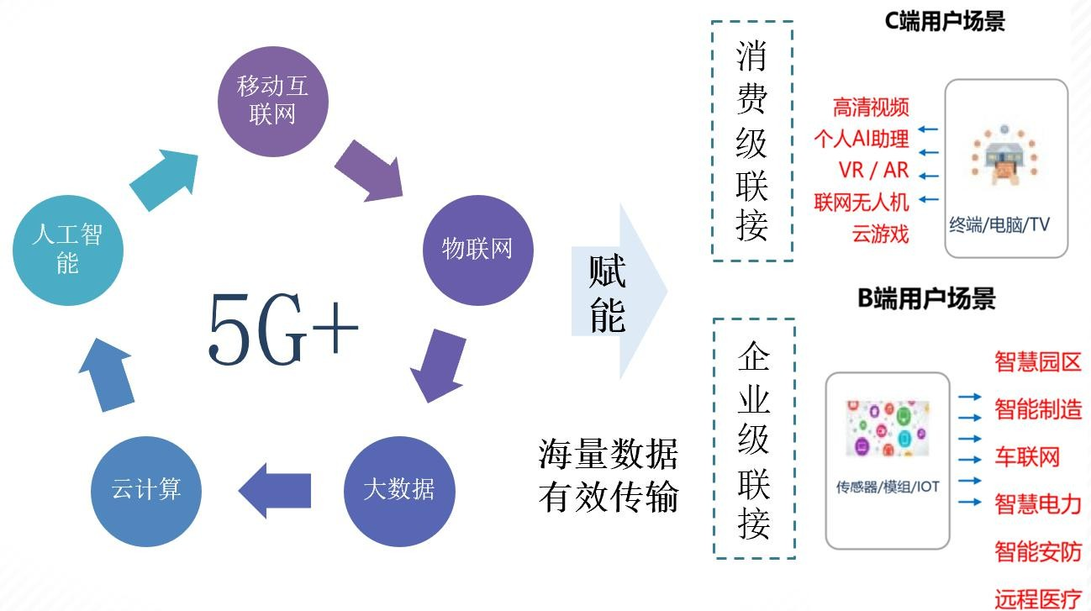
5G 赋能消费级和企业级应用

Slide 12
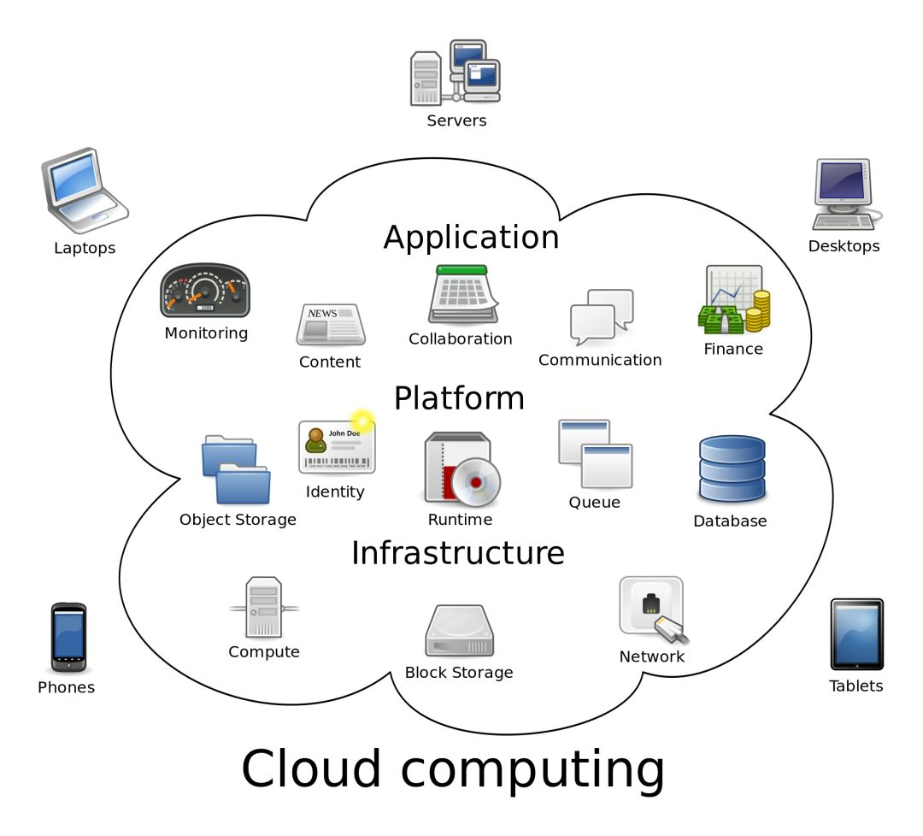
2、云计算
云计算（cloud computing）是分布式计算的一种，指的是通过
网络“云”将巨大的数据计算处理程序分解成无数个小程序，
然后，通过多部服务器组成的系统进行处理和分析这些小程序得到结果并返回给用户。云计算早期，就是简单的分布式计算，解决任务分发，并进行计算结果的合并。因而，云计算又称为网格计算。通过这项技术，可以在很短的时间内（几秒种）完成对数以万计的数据的处理，从而达到强大的网络服务。
现阶段所说的云服务已经不单单是一种分布式计算，而是分布式计算、效用计算、负载均衡、并行计算、网络存储、热备份冗杂和虚拟化等计算机技术混合演进并跃升的结果。

Slide 13
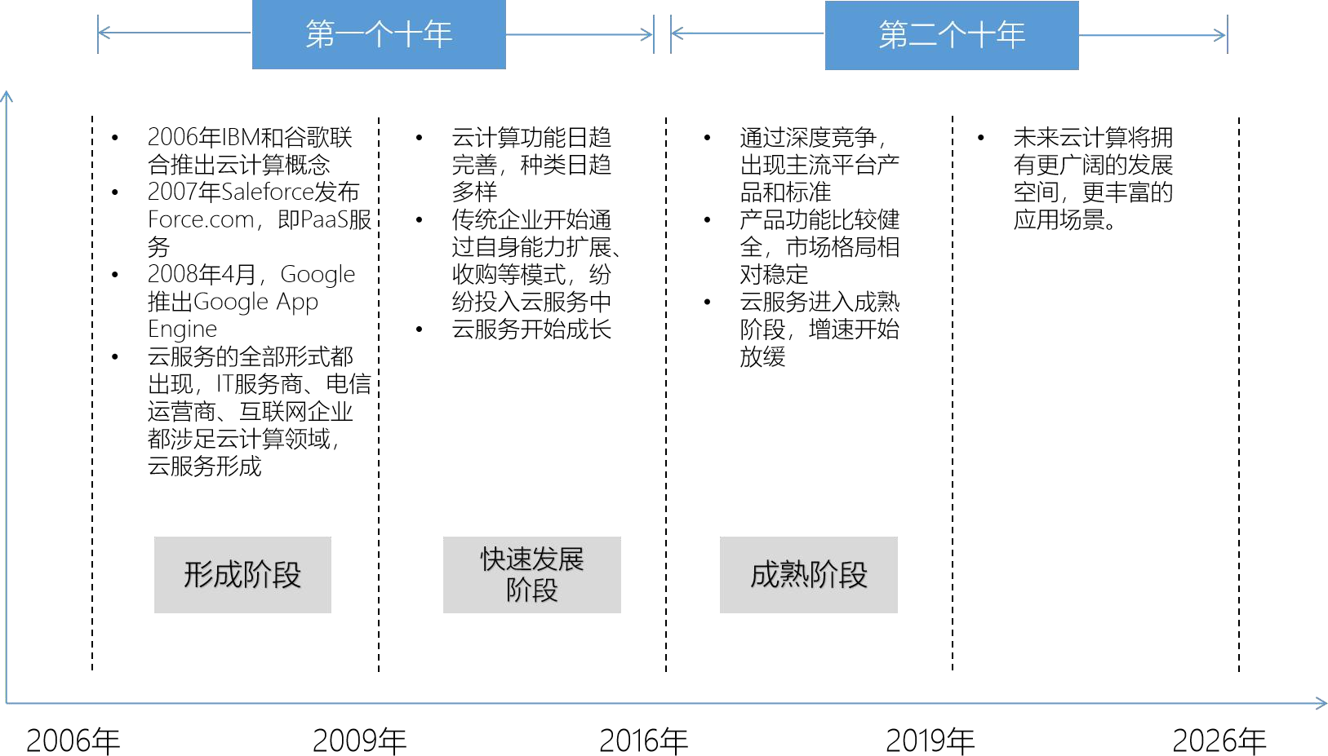
云计算在第一个十年里已经正式确立了它的地位。现如今，我们正处在一个全新的时代，数据呈现爆炸性增长，人类对计算的需求大大增加，并且希望随时随地获取，这将直接推动云计算成为数字经济时代的新型信息基础设施，并作为公共服务支撑下一波数字经济的发展，推动人类走入数字化时代。
云计算发展历程

Slide 14
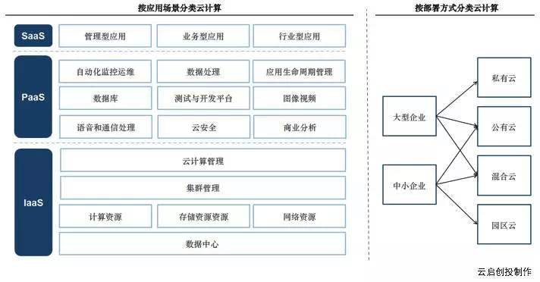
云计算可以认为包括以下几个层次的服务：基础设施即服务（IaaS），平台即服务（PaaS）和软件即服务（SaaS）。

Slide 15
云计算的服务层次
IaaS(Infrastructure-as-a- Service)：基础设施即服务。消费者通过Internet可以从完善的计算机基础设施获得服务。例如：硬件服务器租用。
PaaS(Platform-as-a- Service)：平台即服务。PaaS实际上是指将软件研发的平台作为一种服务，以SaaS的模式提交给用户。因此，PaaS也是SaaS模式的一种应用。但是，PaaS的出现可以加快SaaS的发展，尤其是加快SaaS应用的开发速度。例如：软件的个性化定制开发。
SaaS(Software-as-a- Service)：软件即服务。它是一种通过Internet提供软件的模式，用户无需购买软件，而是向提供商租用基于Web的软件，来管理企业经营活动。例如：阳光云服务器。

Slide 16
3、人工智能
人工智能（Artificial Intelligence，简称 AI），作为计算机学科的一个重要分支，是在1956 年正式提出的，在当前被人们称为世界三大尖端技术之一。
当前,在新一代信息技术的引领下,随着数据的快速积累、运算能力的大幅提升、算法模型的持续演进以及行业应用的快速兴起,人工智能的发展环境发生了深刻变化,跨媒体智能、群体智能、自主智能系统、混合型智能逐渐成为新的发展方向。
当前越来越多的互联网企业以及政府开始广泛使用人工智能，在经历了两次繁荣期与低谷期，通过1997-2010年的复苏期后，人工智能再一次迎来了增长爆发期。

Slide 19
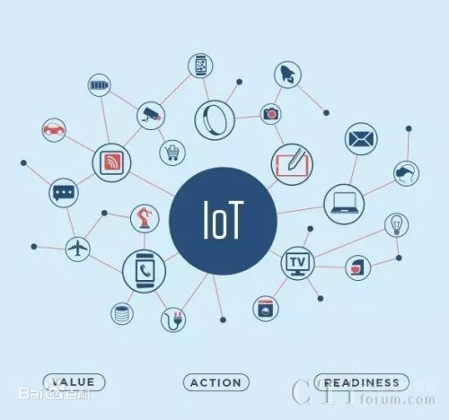
4、物联网

Slide 20
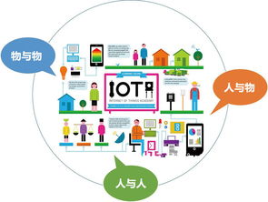
物联网（ IoT ，Internet of things ）即“万物相连的互联网”，是互联网基础上的延伸和扩展的网络，将各种信息传感设备与互联网结合起来而形成的一个巨大网络，实现在任何时间、任何地点，人、机、物的互联互通。
物联网是新一代信息技术的重要组成部分，IT行业又叫：泛互联，意指物物相连，万物万联。由此，“物联网就是物物相连的互联网”。
有两层意思：
第一，物联网的核心和基础仍然是互联网，是在互联网基础上的
延伸和扩展的网络；
第二，其用户端延伸和扩展到了任何物品与物品之间，进行信息
交换和通信。
因此，物联网的定义是通过射频识别、红外感应器、全球定位系统、激光扫描器等信息传感设备，按约定的协议，把任何物品与互联网相连接，进行信息交换和通信，以实现对物品的智能化识别、定位、跟踪、监控和管理的一种网络 。

Slide 21
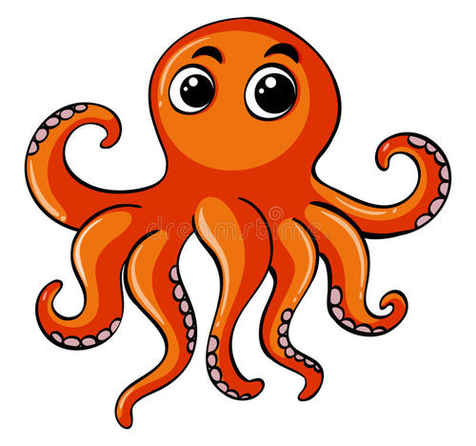
5、边缘计算
米勒斯维尔大学的章鱼研究者讲过一次喂章鱼的经历。她们实验室喂章鱼用的是鱿鱼，有天早晨她去拿的时候发现这批鱿鱼冻太久已经不太新鲜了，估计不会受欢迎。
但是，她还是拎了一盒回来，每个水箱丢了一条进去。喂完最后一只章鱼，她决定走回去看看第一只对不新鲜的食材是什么反应。走过去的时候，发现箱里看不见食物的踪影，而那只章鱼一动不动，盯着她。双方四目相对。章鱼开始缓慢地朝水箱一角移动，那里有个下水口。它走到目的地，停了下来，亮出触手——原来这条不新鲜的鱿鱼一直藏在触手内侧——然后以迅雷不及掩耳之势，把食物扔进了下水口里面。
魔性的章鱼

Slide 22
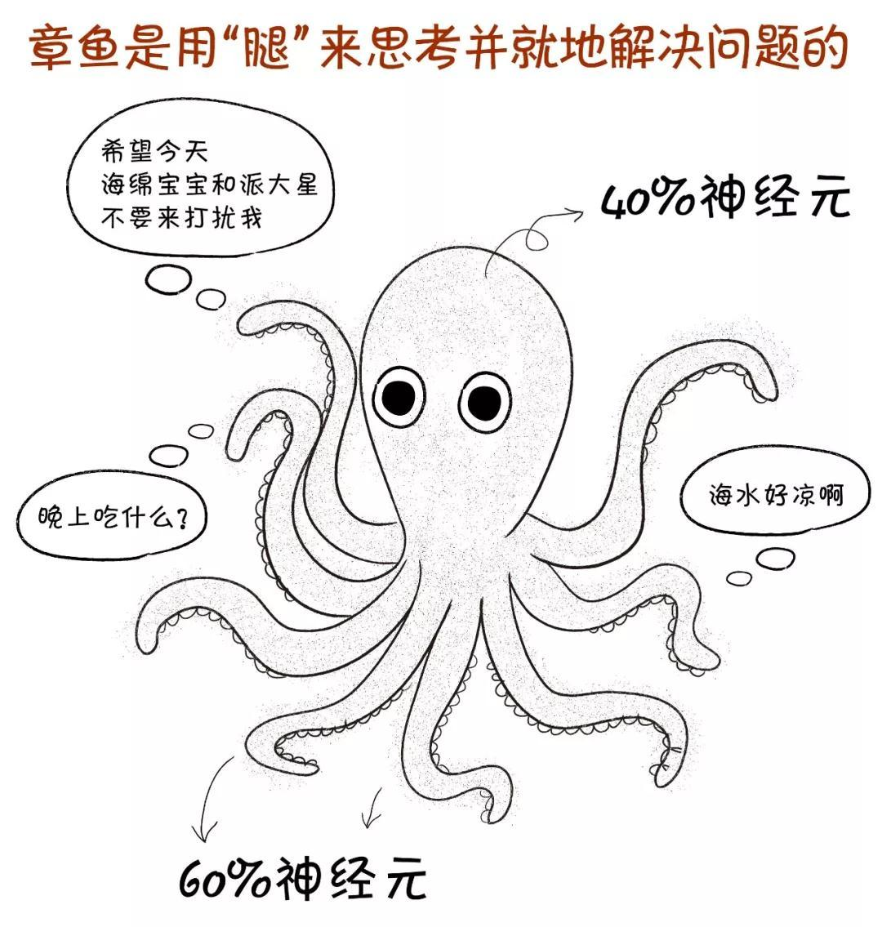

Slide 23
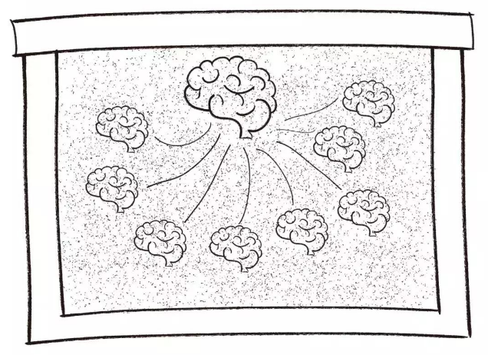
什么是边缘计算？

Slide 24
边缘计算的五大价值
目前，各个行业通过物联网技术实现数字化和智能化转型中的所遇到的五大难题：联接(Connection)、业务实时性(Real-time)、数据优化(Optimization)、应用智能(Smart)、安全与隐私保护(Security)，简称“CROSS”。

